Slide 1
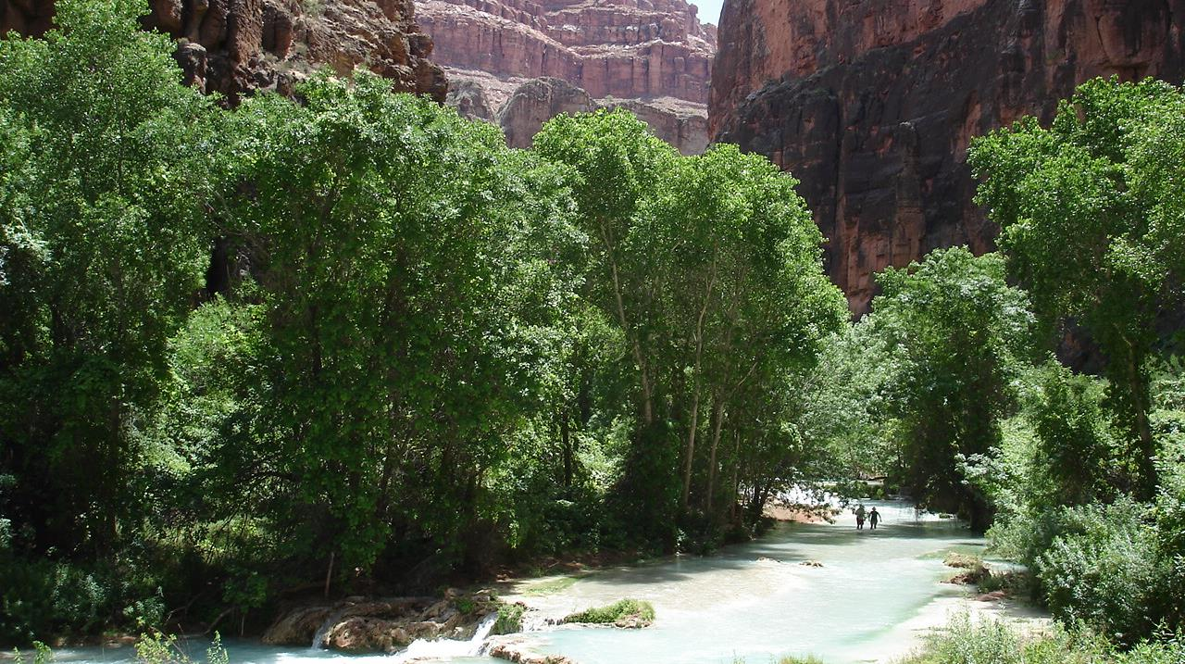
Приключенческое путешествие

Slide 2
Почему с нами?
Приключенческие экскурсии
Удобное место проживания
Доступные цены
Семейный отдых
Невероятное веселье!

Slide 3
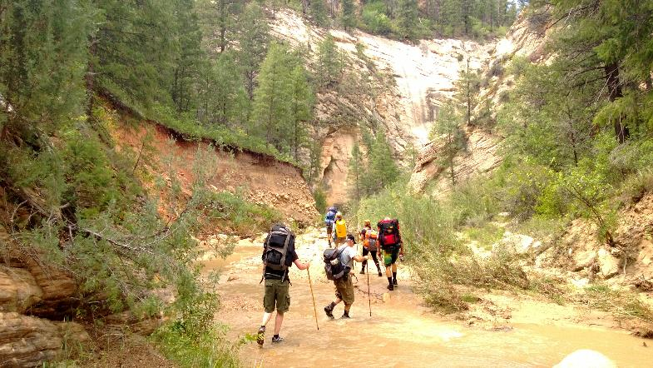
Путешествие с рюкзаком
Маршруты варьируются от простых живописных походов до отдаленных каньонов. Мы предоставляем возможности для всех испытать красоту и уединение приключений.

Slide 4
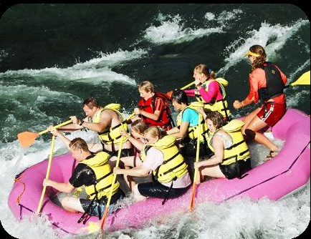
Рафтинг
Предпочитаете «Мокрые и дикие»? Мы предлагаем захватывающие спуски на плотах.
Выбор ½-дневных или полных однодневных поездок
Предоставляется обед
Трансфер до места проживания

Slide 5
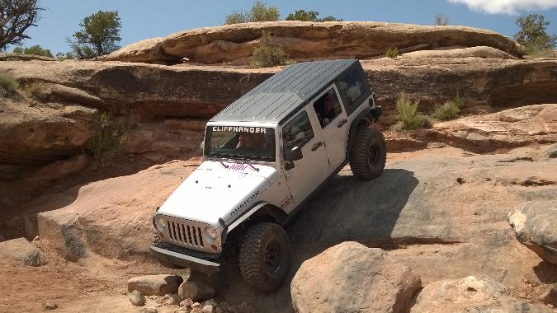
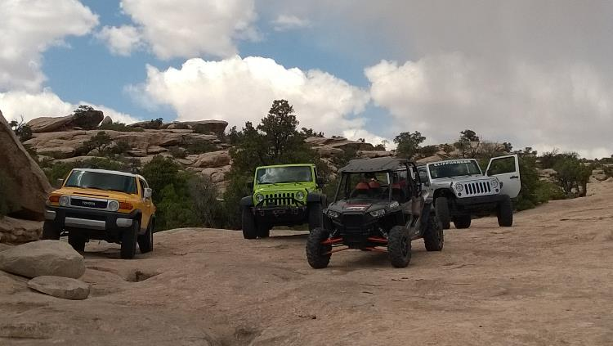
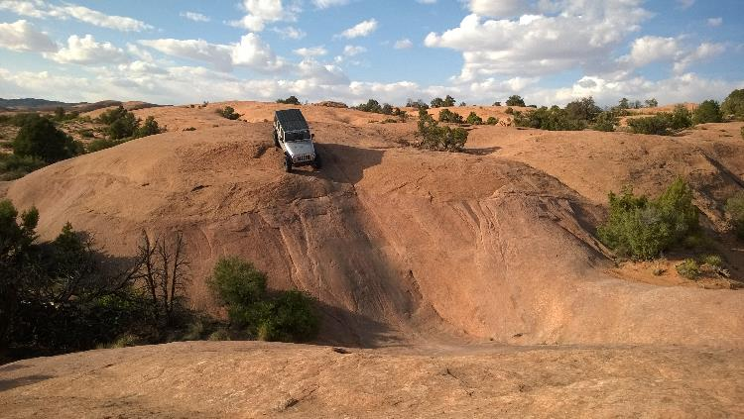
Наше скалолазание…
… невероятное веселье!!!

Slide 6
Проживание рядом
Палаточные лагери
Хостел
Полупансион
Мотели/Отели

Slide 7
Другие приключения …
Горные велосипеды
Верховая езда
Поход в каньон
Фотография дикой природы

